Slide 1
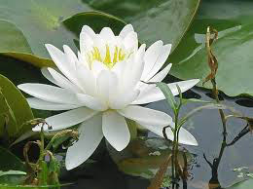
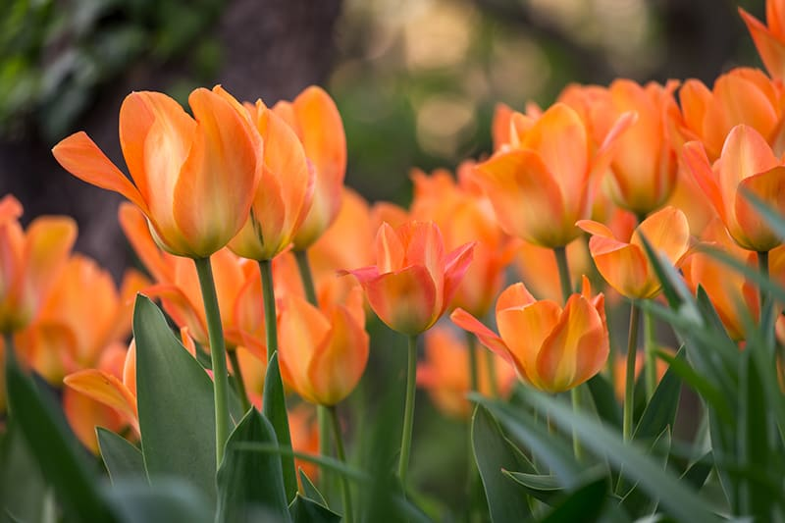

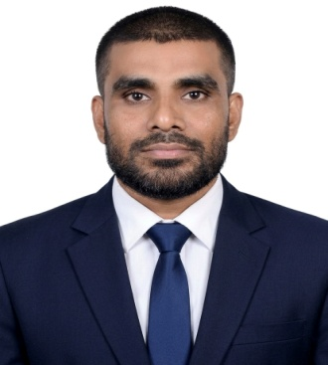
Good morning.
Welcome everyone to today's class.
Teacher Profile
Solaiman
Assistant Teacher
Sultan Uddin Memorial Academy
Sreepur, Gazipur
01736442274

Slide 2

Everyone pay attention
Lesson Overview
Class : Six
Subject : English

Slide 3

Let us all look at the picture

Slide 4
Let us all look at the picture
Learning Outcomes
At the end of this lesson, students will be able to...
1. read and understand texts
2. ask and answer questions
3. write short paragraphs
4. participate in short dialogues and conversations
on familiar topics .

Slide 5

December 16 is a remarkable day for Bangladeshi people. On this day in 1971, Bangladesh got independence after a nine-month-long blood-soaked battle against the Pakistani army. It is a day of national pride as well as a day of commemorating the sacrifices of the millions of Bangladeshi people. Pakistani army killed three million people and raped thousands of women.
Victory Day is celebrated with great enthusiasm across the country. The day begins with a 31-gun salute at dawn, followed by the hoisting of the national flag at government buildings and private institutions. Different political, cultural and educational programs are organized to pay homage to the martyrs of the war. The entire nation celebrates the day with colorful flags, banners and parades.

Slide 6

The National Parade ground hosts a grand military parade where the president, the prime minister and dignitaries from government and non-government sectors join. The National Martyrs’ Memorial in Savar, our monument dedicated to the soldiers and civilians who lost their lives during the war, becomes a focal point for citizens to pay their respects. People from all walks of life gather to offer flowers, recite patriotic songs, and recall the sacrifices made by the nation’s heroes.

Slide 7
অনুবাদ
১৬ই ডিসেম্বর বাংলাদেশের মানুষের জন্য একটি অত্যন্ত তাৎপর্যপূর্ণ দিন। ১৯৭১ সালের এই দিনে, পাকিস্তানি বাহিনীর বিরুদ্ধে দীর্ঘ নয় মাসব্যাপী রক্তক্ষয়ী যুদ্ধের পর বাংলাদেশ স্বাধীনতা লাভ করে। এটি যেমন জাতীয় গর্বের দিন, তেমনি লক্ষ লক্ষ বাংলাদেশির আত্মত্যাগকে স্মরণ করারও দিন। পাকিস্তানি সেনাবাহিনী ৩০ লক্ষ মানুষকে হত্যা করেছিল এবং হাজার হাজার নারীকে ধর্ষণ করেছিল। সারা দেশজুড়ে অত্যন্ত উদ্দীপনার সাথে বিজয় দিবস উদযাপিত হয়। ভোরের আলো ফোটার সাথে সাথে ৩১ বার তোপধ্বনির মাধ্যমে দিনের সূচনা হয় এবং এরপর সরকারি ও বেসরকারি ভবনে জাতীয় পতাকা উত্তোলন করা হয়। যুদ্ধের শহীদদের প্রতি শ্রদ্ধা জানাতে বিভিন্ন রাজনৈতিক, সাংস্কৃতিক ও শিক্ষামূলক কর্মসূচির আয়োজন করা হয়। রঙিন পতাকা, ব্যানার ও কুচকাওয়াজের মধ্য দিয়ে সমগ্র জাতি দিনটি উদযাপন করে। জাতীয় প্যারেড গ্রাউন্ডে এক বিশাল সামরিক কুচকাওয়াজ অনুষ্ঠিত হয়, যেখানে রাষ্ট্রপতি, প্রধানমন্ত্রী এবং সরকারি ও বেসরকারি খাতের বিশিষ্ট ব্যক্তিবর্গ অংশগ্রহণ করেন। সাভারে অবস্থিত জাতীয় স্মৃতিসৌধ—যা যুদ্ধে প্রাণ হারানো সৈনিক ও সাধারণ মানুষের স্মৃতির উদ্দেশ্যে নির্মিত—নাগরিকদের শ্রদ্ধা নিবেদনের প্রধান কেন্দ্রবিন্দু হয়ে ওঠে। সর্বস্তরের মানুষ এখানে সমবেত হয়ে পুষ্পস্তবক অর্পণ করেন, দেশাত্মবোধক গান পরিবেশন করেন এবং জাতির বীর সন্তানদের আত্মত্যাগের কথা স্মরণ করেন।

Slide 8
Word meaning
National, Celebrated, Dawn, Martyr, Recall,
2. Answer the following questions.
a) How did the Pakistan soldiers attack the innocent Bangladesh?
b) Why is 16th December so important for the people of our country?
c) Which month id unforgettable?
d) When do we celebrate our Victory Day?
e) How do we celebrate our Victory Day?

Slide 9
3. Write a paragraph: ‘Mobile phone’
Write a dialogue between two friends about the importance of tree Plantation.
Fill in the blanks with the correct form of the verbs given in the brackets:
At last your long awaited letter reached us yesterday. You can hardly (a) _____ (imagine) how I jumped for joy and how mumy’s eyes were twinkling with delight. When papa (b)____ (return) home in the evening and we told him that (c) _____ (do) well in your midterm exmination , he too (d) ____ (be) very pleased. So you may be sure of a very warm welcome when you (e) ____ (come) here for Eid.

Slide 10
Complete the text using the words in the box as needed.
Education is (a) ____ light. (b) ___ light, education removes the darkness of (c) _____ mind. It broadens our (d)____ and ermoves prejudice from our mind (e) ____ others. It helps us also to know how to tackle (f) ____ odd situation. So education plays (g) ____ important role (h) ____ buliding a prosperous nation. If anyone (i)____ to get proper education, he can’t (j) ____ with the changing word.
cope | like | an | an | outlook
one’s | against | in | fails | like

Slide 11
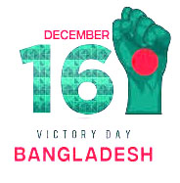
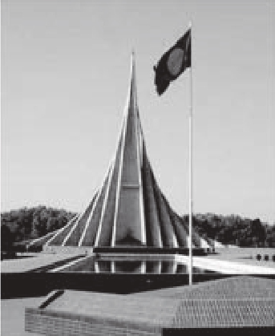
Abide by religious precepts.
Thank you everyone
Homework
Only then, peace.
We’ll meet again to discuss another topic. Take care, everyone.
Allah Hafiz
Write the following questions in your homework notebook and bring them.

